Slide 1
React_frontend
22_12_02
작성자 : 김영찬

Slide 2

ㅅ
img tag(1)
특징
img 태그 페이지에서 이미지를 출력하는 태그
img src="이미지 파일 경로" 이런식으로 활용
<img src="이미지 경로"
웹 페이지에 이미지를 넣을 때 사용한다.
<img> 태그 하나당 1개의 이미지를 삽입할 수 있다.
속성
width : 그림 파일의 가로 출력 크기
height : 그림 파일의 세로 출력 크기
alt : 사진 파일의 경로가 잘못되거나 존재하지 않을 때 출력

Slide 3
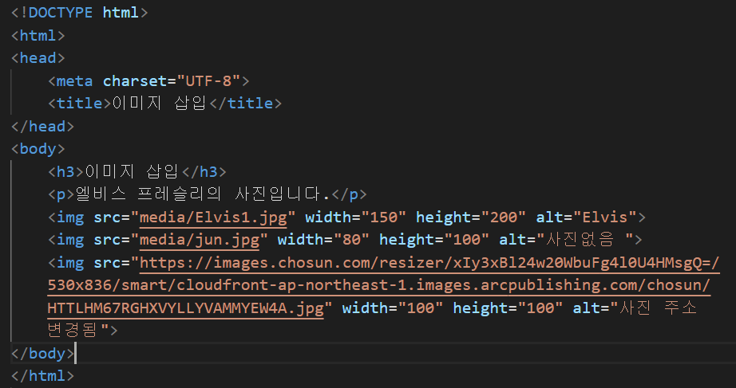
ㅅ
img tag(2)
이미지 삽입방법
이미지를 직접 다운로드한 뒤 파일 경로를 삽입하는 방법
다른 웹페이지의 이미지 주소를 복사해서 삽입하는 방법

Slide 4
VS
<Link>와 <style> 차이
<style>
css 설정을 같은 웹페이지 안에서 정의할 때
사용한다.
<link>
외부 css 파일을 연결함

Slide 5
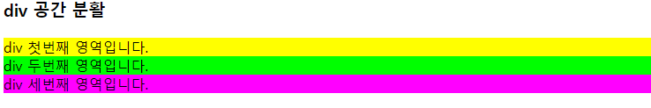
ㅅ
<div> vs <span> (1)
<div>
웹 브라우저 전체 공간에 대해 분할
블록(block) 형태로 분할
특별한 기능이 없어 span 태그와 유사하지만 공간을 차지함
div 태그로 종료된 후 다음 글자는 엔터친 다음에 출력됨
태그 내부에도 별도의 스타일을 지정할 수 있음
style 태그를 활용할 때 보다 더 세밀하게 스타일 지정 가능

Slide 6
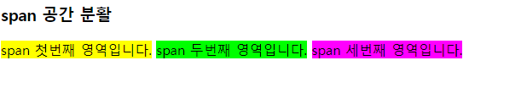
ㅅ
<div> vs <span> (2)
<span>
웹 브라우저의 일부 영역만 분할
인라인(inline) 형태로 분할

Slide 7
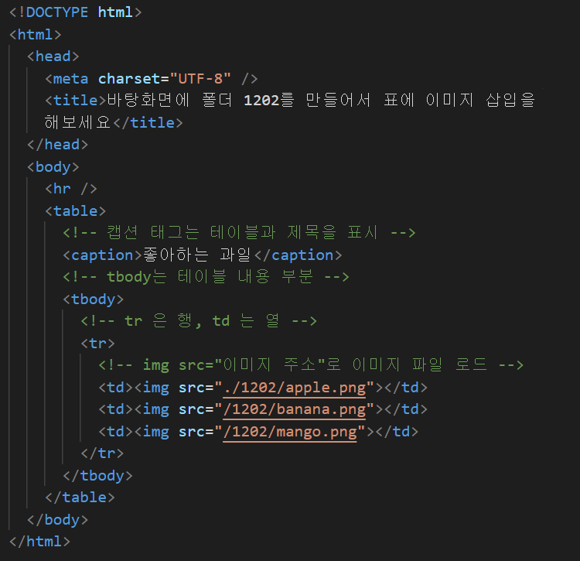
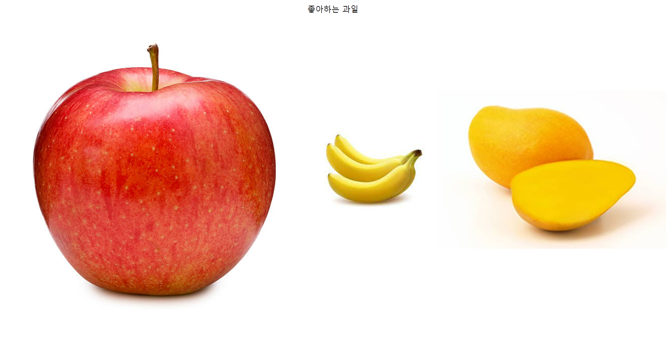
ㅅ
표에 이미지 삽입

Slide 8
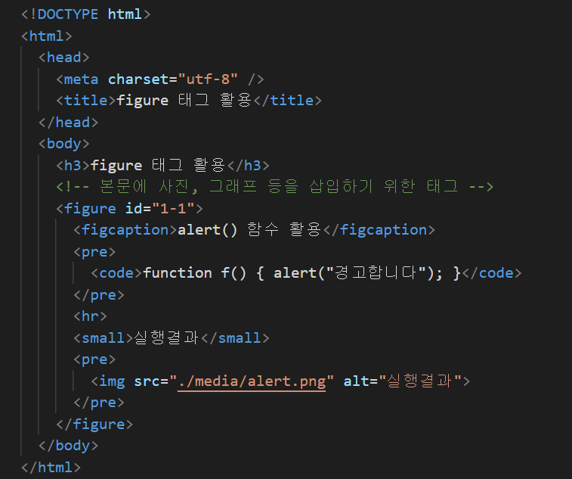
ㅅ
figure 태그
본문에 사진 그래프 등을 삽입하기 위한 태그
태그는 삽화와 다이어그램, 사진 등과 같이
문서의 주요 흐름과는 독립적인 콘텐츠를 정의할 때 사용
책이나 보고서 등 본문에 삽입하는 사진, 차트, 삽화,
소스 코드 등을 통상적으로 '그림'으로 표현하기 위한
시맨틱 블록태그 입니다.

Slide 9
ㅅ
정리
1. VS code에 대해서 환경설정하는 거 다시 정리함
2. 태그에 대한 특징이나 속성에 대해서 다시 한번 복습하였습니다.
3. p태그와 pre 태그에 차이점을 알게 되었습니다.

